Slide 1


РАЗВИТИЕ ВНУТРЕННЕГО АУДИТА И ВНУТРЕННЕГО КОНТРОЛЯ
В РОССИЙСКОЙ ФЕДЕРАЦИИ
С.с. бычков
Заместитель Директора ДЕПАРТАМЕНТА БЮДЖЕТНОЙ
МЕТОДОЛОГИИ И ФИНАНСОВОЙ ОТЧЕТНОСТИ В ГОСУДАРСТВЕННОМ СЕКТОРЕ

Slide 2
СИСТЕМА ФИНАНСОВОГО КОНТРОЛЯ И АУДИТА
Парламентский контроль
Счетная палата РФ
Контрольно-счетные органы
субъектов РФ
Контрольно-счетные органы
муниципалитетов
Условия реализации
Цели и результаты
Эффективность решений
Бюджетный процесс
Санкционирование
бюджетных операций
Соответствие
бюджетных процедур
законодательству
Внутренний финансовый контроль и аудит
в учреждении
Финансовые инспекции
(Федеральное казначейство,
региональные контрольно-ревизионные органы)
Правительственный финансовый контроль

Slide 3
3
РАЗВИТИЕ ВНУТРЕННЕГО АУДИТА (правовые основания)
Раздел Концепции повышения эффективности бюджетных расходов в 2019 – 2024 годах «Обеспечение подотчетности (подконтрольности) бюджетных расходов», изменения в Бюджетный кодекс, Стандарты внутреннего аудита
III этап
Разработка и внедрение единой системы обучения и повышения квалификации внутренних аудиторов
Эффективное взаимодействие внутреннего финансового аудита с внешней контрольной средой
I этап
Переход от финансового аудита к осуществлению внутреннего аудита, охватывающего всю деятельность организаций сектора государственного управления
  Бюджетный кодекс (до вступления в силу изменений 09.08.2019)
  Правительственные порядки осуществления внутреннего финансового контроля и аудита + методики Минфина России
II этап
IV этап

Slide 4
СИСТЕМА ВНУТРЕННЕГО ФИНАНСОВОГО
КОНТРОЛЯ И АУДИТА
До изменений Бюджетного кодекса
После изменений Бюджетного кодекса
Владелец бюджетного риска
Субъект ВФА
Субъект ВФА
Анализ бюджетных процедур (операций)
Анализ бюджетных процедур (операций) и определение бюджетного риска
Анализ бюджетных процедур (операций) и определение бюджетного риска
Идентификация и оценка бюджетного риска
Предложения по определению контрольных действий
Разработка мер по повышению качества бюджетных процедур (операций)
Определение контрольного действия и (или) мер по повышению качества бюджетных процедур (операций)
Определение контрольных действий для минимизации риска
Ведение Реестра рисков
Утверждение карты ВФК
Разработка мер по повышению качества бюджетных процедур (операций)
Владелец бюджетного риска
Блок
методологии
и (или) регламентации
Контрольное действие с учетом Реестра рисков
Осуществление контрольного действия и реализация мер
Реализация мер по повышению качества бюджетных процедур (операций) и развитию ВФК

Slide 5
ОРГАНИЗАЦИЯ ВНУТРЕННЕГО АУДИТА В
МИНФИНЕ РОССИИ
2018 | 2019 | Вид процедуры | 2018 | 2019
 |  |  | Регламентация/автоматизация | Регламентация/автоматизация
32* | 12 | Планирование | 12/1 | 11/0
8 | 11 | Исполнение | 10/1 | 17/3
13 | 14 | Ведение учета и формирование отчетности | 13/1 | 12/3
Устранение нарушений / недостатков
Контроль за исполнением бюджетной процедуры (операции), выявление нарушений
Определение причин допущенных нарушений, оценка надежности контроля
Предложения по совершенствованию механизмов контроля бюджетной процедуры (операции):
- автоматизация;
регламентация процедуры
(операции);
методология
Определение элементов бюджетной процедуры (операции) и (или) требований к ней с высокими рисками нарушений
Анализ структуры (элементов), требований к осуществлению бюджетной процедуры (операции) и ее контролю
Реестр рисков

Slide 6
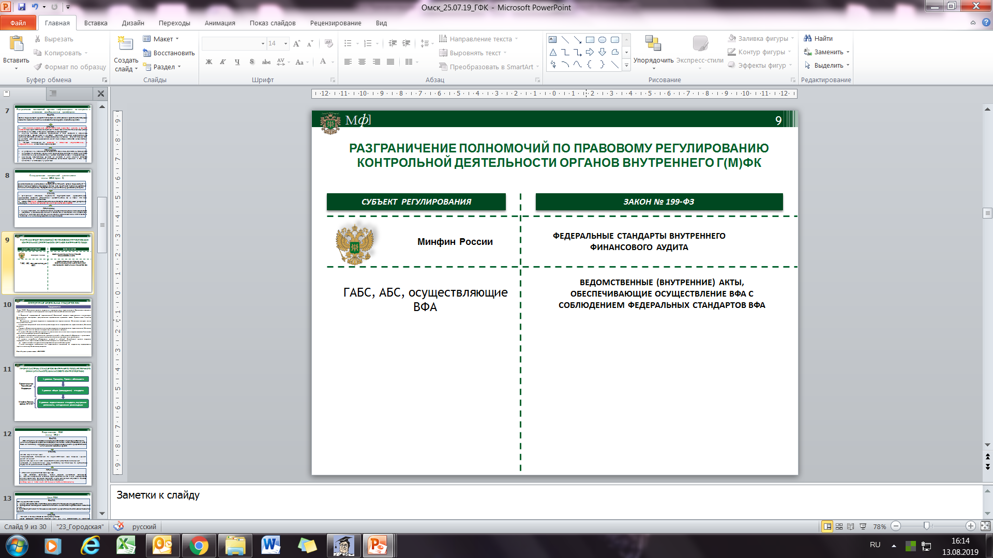
СТАНДАРТЫ ВНУТРЕННЕГО
ФИНАНСОВОГО АУДИТА
6
ФЕДЕРАЛЬНЫЕ СТАНДАРТЫ:
«Определения, принципы и задачи осуществления внутреннего финансового аудита»
«Основания и порядок организации внутреннего финансового аудита»
«Порядок передачи полномочий по осуществлению внутреннего финансового аудита»
«Права и обязанности должностных лиц, работников при осуществлении внутреннего финансового аудита»
«Планирование, определение объема работ и формирование программы аудиторской проверки»
«Проведение внутреннего финансового аудита»
Субъект регулирования
БЮДЖЕТНЫЙ КОДЕКС
Минфин России
ФЕДЕРАЛЬНЫЕ СТАНДАРТЫ ВНУТРЕННЕГО ФИНАНСОВОГО АУДИТА
Организации - Субъекты ВФА
ВЕДОМСТВЕННЫЕ (ВНУТРЕННИЕ) АКТЫ, ОБЕСПЕЧИВАЮЩИЕ ОСУЩЕСТВЛЕНИЕ ВФА С СОБЛЮДЕНИЕМ ФЕДЕРАЛЬНЫХ СТАНДАРТОВ ВФА
ФЕДЕРАЛЬНЫЕ СТАНДАРТЫ:
«Реализация результатов внутреннего финансового аудита»
«Подтверждение достоверности бюджетной отчетности»
«Подготовка предложений по повышению экономности и результативности использования бюджетных средств»
+ Методические рекомендации по применению отдельных Федеральных стандартов
Стандарты вводятся в действие с 01.01.2020
Стандарты вводятся в действие до 31.12.2020

Slide 7
7
РАЗВИТИЕ ВНУТРЕННЕГО АУДИТА (правовые основания)
Раздел Концепции повышения эффективности бюджетных расходов в 2019 – 2024 годах «Обеспечение подотчетности (подконтрольности) бюджетных расходов», изменения в Бюджетный кодекс, Стандарты внутреннего аудита
III этап
Разработка и внедрение единой системы обучения и повышения квалификации внутренних аудиторов
Эффективное взаимодействие внутреннего финансового аудита с внешней средой контроля и аудита
I этап
Переход от финансового аудита к осуществлению внутреннего аудита, охватывающего всю деятельность организаций сектора государственного управления
  Бюджетный кодекс (до вступления в силу изменений от 09.08.2019)
  Правительственные порядки осуществления внутреннего финансового контроля и аудита + методики Минфина России
II этап
IV этап

Slide 8
ВЗАИМОДЕЙСТВИЕ ВНЕШНЕГО
АУДИТА (КОНТРОЛЯ) И ВНУТРЕННЕГО АУДИТА
Парламентский контроль
(внешний государственный аудит)
Правительственный бюджетный
контроль
Риск-ориентированный мониторинг объектов и предметов контроля и аудита
Минимизация рисков и устранение типовых нарушений
Пресечение системных
недостатков и ошибок
Пресечение грубых нарушений и злоупотреблений
Внутренний контроль и аудит объекта контроля
Условия реализации
Цели и результаты
Эффективность решений
Соответствие бюджетных
процедур
законодательству
Бюджетный процесс

Slide 9
9
РАЗГРАНИЧЕНИЕ ВНУТРЕННЕГО ФИНАНСОВОГО АУДИТА (ВФА) И ВЕДОМСТВЕННОГО КОНТРОЛЯ
Правовое регулирование
(Минфин России)
Доклад
Анализ ВФА
(Федеральное казначейство)
Внутренний финансовый аудит
Полномочия администратора бюджетных средств и их регламентация
Внутренний Контроль (составная часть любого полномочия) | Контроль в отношении подведомственных организаций (отдельное полномочие) | Контроль условий предоставления средств из бюджета (отдельное полномочие)
Самоконтроль Контроль по Подчиненности Автоматические контрольные действия | Проверки в целях формирования финансовых документов Мониторинг Служебные проверки | Предварительный контроль Камеральные (выездные) проверки получателей средств из бюджета

Slide 10
10
РАЗВИТИЕ ВНУТРЕННЕГО АУДИТА (правовые основания)
Раздел Концепции повышения эффективности бюджетных расходов в 2019 – 2024 годах «Обеспечение подотчетности (подконтрольности) бюджетных расходов», изменения в Бюджетный кодекс, Стандарты внутреннего аудита
III этап
Разработка и внедрение единой системы обучения и повышения квалификации внутренних аудиторов
Эффективное взаимодействие внутреннего финансового аудита с внешней средой контроля и аудита
I этап
Переход от финансового аудита к осуществлению внутреннего аудита, охватывающего всю деятельность организаций сектора государственного управления
  Бюджетный кодекс (до вступления в силу изменений от 09.08.2019)
  Правительственные порядки осуществления внутреннего финансового контроля и аудита + методики Минфина России
II этап
IV этап

Slide 11
11
РОЛЬ ВНУТРЕННЕГО АУДИТА В ДЕЯТЕЛЬНОСТИ
БЮДЖЕТНОЙ ОРГАНИЗАЦИИ
Руководитель
(руководящий орган)
Миссия, Стратегические цели бюджетной организации
Управленческие решения
Функция, госуслуга 1
Функция, госуслуга 2
Функция, госуслуга 3
Отчеты внутреннего
аудита
Система управления
и контроля
Система управления
и контроля
Система управления
и контроля
- задачи, распределение обязанностей, KPI
- задачи, распределение обязанностей, KPI
- задачи, распределение обязанностей, KPI
- определение рисков,
мер по их минимизации
- определение рисков,
мер по их минимизации
- определение рисков,
мер по их минимизации
Внутренний
аудит
- контрольные действия,
надзор за исполнением
- контрольные действия,
надзор за исполнением
- контрольные действия,
надзор за исполнением
- информационные системы (IT)
- информационные системы (IT)
- информационные системы (IT)
- отчеты о реализации
- отчеты о реализации
- отчеты о реализации
Финансовый
аудит
Финансирование/Ресурсы
Финансовая отчетность

Slide 12
12
ВОПРОСЫ ДЛЯ ОБСУЖДЕНИЯ
проблемы организации внутреннего аудита в небольших организациях
риски при передаче полномочий по внутреннему аудиту (подмена внутреннего аудита ведомственным контролем)
обеспечение фактической независимости внутреннего аудитора (возможности отстаивания своей позиции перед руководством, направления информации о нарушениях компетентным органам)
вопросы оценки внутренним аудитором достоверности бухгалтерской (финансовой) отчетности бюджетной организации (необходимость такой оценки, критерии достоверности)

